Slide 1
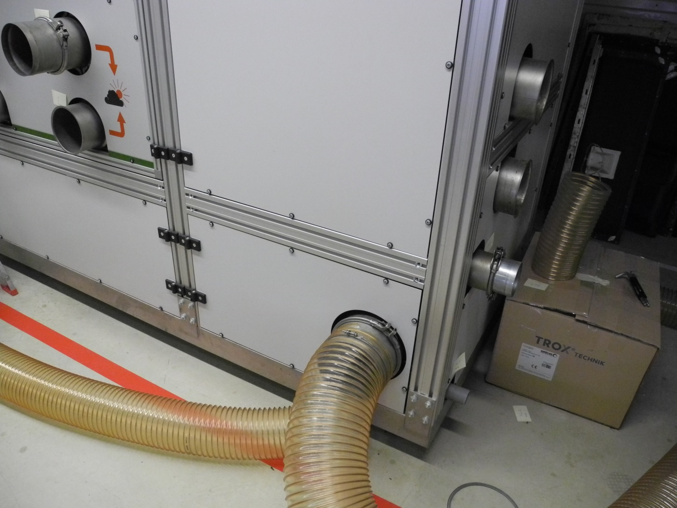
Zuluft-Sorptionstrockner
Ø 200 mm

Slide 2
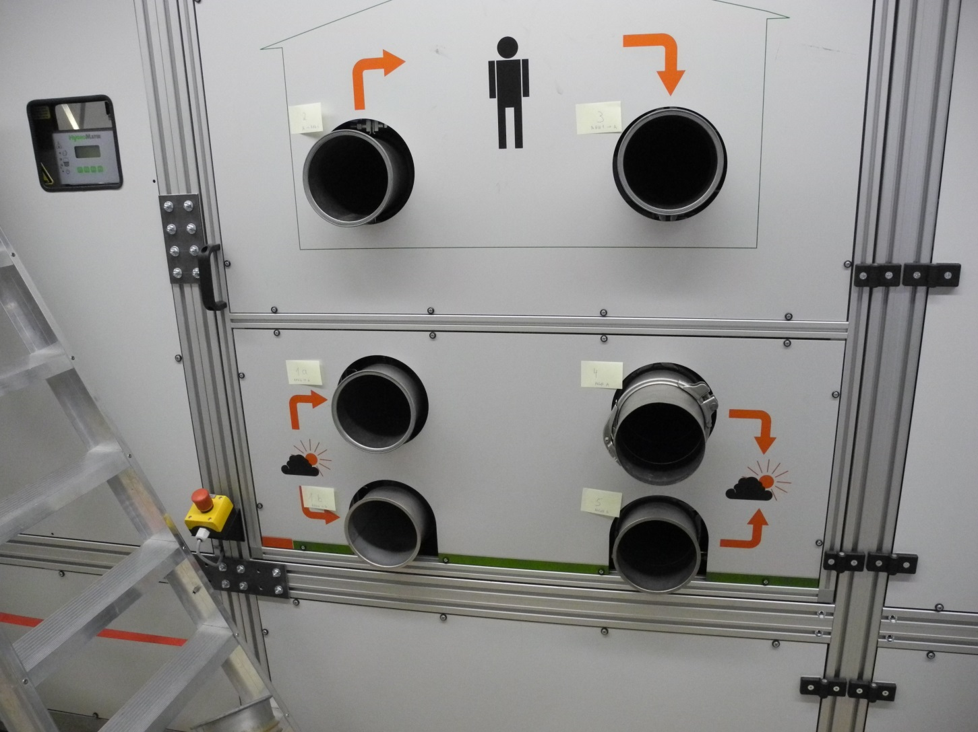
Prüfstand-Prüfling
Ø 150 mm

Slide 3
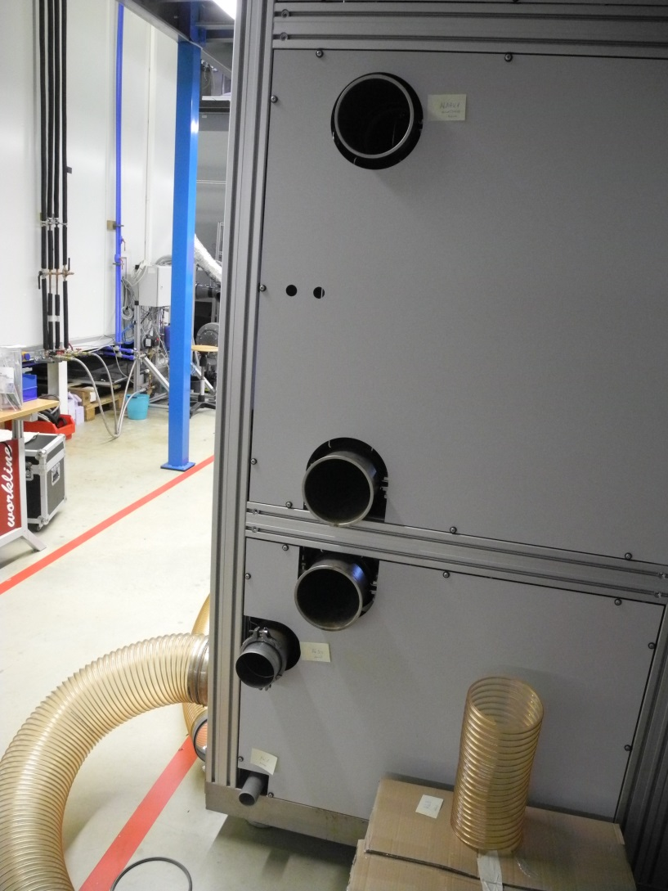
Abluft-Sorptionstrockner
Ø 100 mm

Slide 4
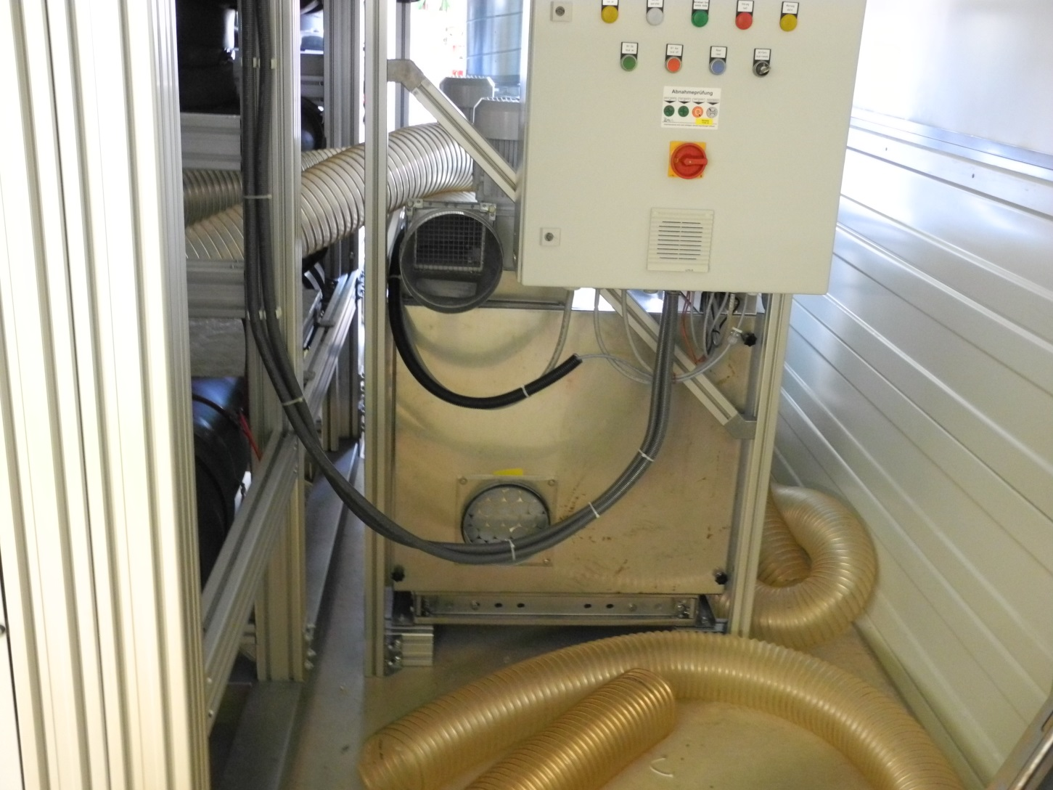
Sorptionstrockner
Ø 195 mm

Slide 5
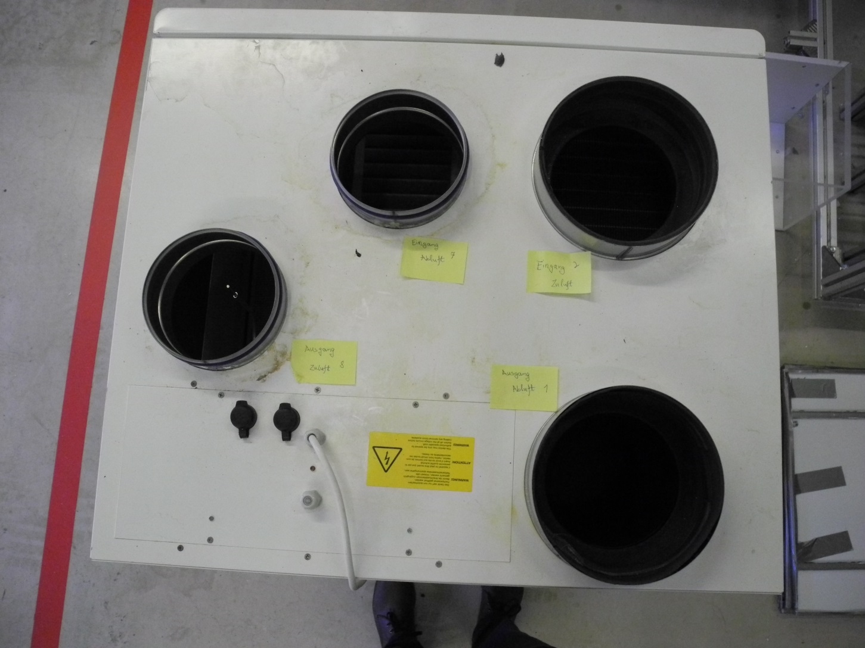
Lüfter
Ø 160 mm
(Außendurch-messer mit Gummilippe)
Ø 210 mm
ohne Falz und Gummilippe

Slide 6
Bestellung
DN 200 Luftschlauch
Adapterstücke Lüftung:

